Slide 1

Torniamo a scuola in sicurezza
RIPARTIAMO IN SICUREZZA
Vademecum per le famiglie
Notes:
<numero>

Slide 2


ISTITUTO COMPRENSIVO
STATALE
“VILLA VARDA”
Di BRUGNERA
Il presente vademecum, riadattato per il contesto di questo Istituto, è parzialmente tratto dall’allegato alla nota 11 agosto 2020, avente a oggetto: “Anno scolastico 2020/21 e Covid-19. Materiali per la ripartenza – 16 – rientrare a scuola in sicurezza. checklist di supporto per le famiglie” dell’USR Emilia Romagna.
Notes:
<numero>

Slide 3

PER COMBATTERE IL COVID
Rafforza il concetto di distanziamento fisico, di pulizia e di uso della mascherina, dando sempre il buon esempio.
Sostieni la scuola nel presentare a tuo figlio le regole prestabilite chiedendogli di rispettarle con scrupolo.
Promuovi sempre comportamenti igienici adeguati (è necessario impegnarsi a insegnarli anche se è difficile).

Slide 4


CONTROLLA TUO FIGLIO
Non può andare a scuola se
ha una temperatura pari a 37,5 gradi o superiore
ha mal di gola o altri segni di malattia, come tosse, diarrea, mal di testa, vomito o dolori muscolari
ha avuto contatto con un caso COVID-19
INDICA ALLA SCUOLA I CONTATTI UTILI
Informa la scuola su quali persone contattare in caso tuo figlio non si senta bene a scuola indicando un recapito che sia rintracciabile per tutto il tempo di permanenza di tuo figlio a scuola.
Nomi
Cognomi
telefoni fissi o cellulari,
luoghi di lavoro
ogni ulteriore informazione utile a rendere celere il contatto

Slide 5
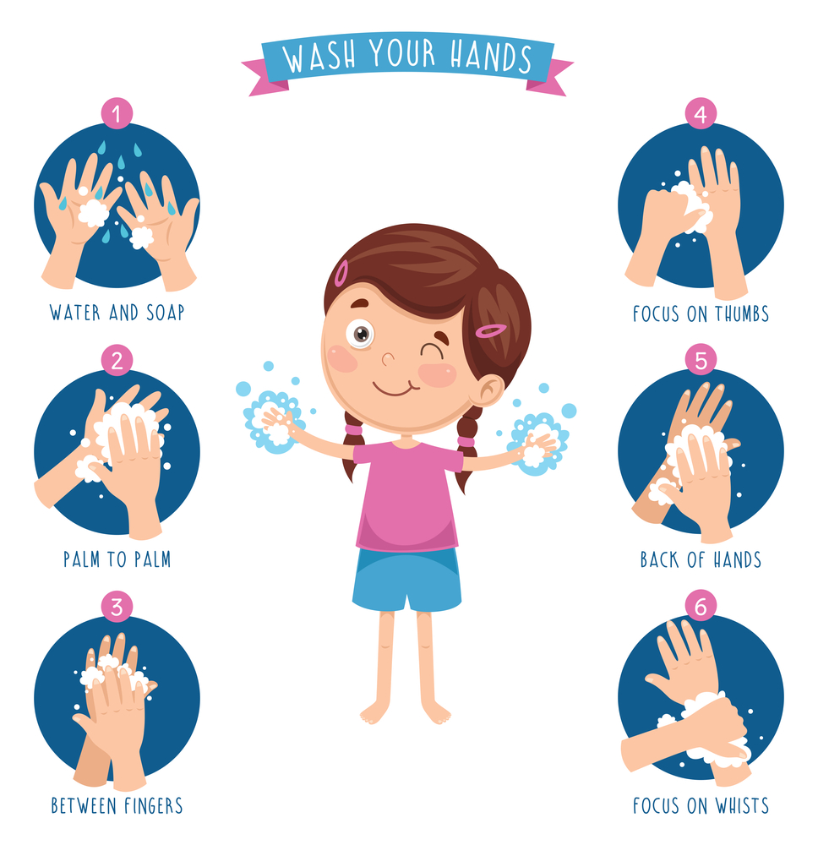
INSEGNA A TUO FIGLIO
ad assumere comportamenti igienici adeguati
(è necessario impegnarsi a insegnarli anche se è difficile)
A praticare le corrette tecniche di lavaggio delle mani, soprattutto prima e dopo aver mangiato, starnutito, tossito, prima di regolare la mascherina e spiega a tuo figlio perché è importante. Se si tratta di un bambino, rendilo divertente.
A portare con sé una bottiglietta di acqua identificabile con nome e cognome e a non bere mai dai rubinetti

Slide 6

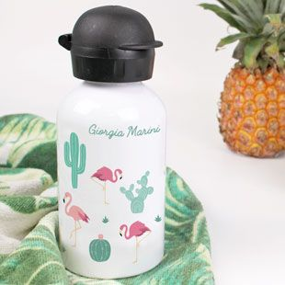



Sviluppa le routine quotidiane
Prima di andare a scuola, PREPARA LO ZAINO, e ricorda di mettere sempre
DISINFETTANTE MANI
MASCHERINA DI RICAMBIO CHIUSA IN CONTENITORE DEDICATO
BOTTIGLIETTA D’ACQUA IDENTIFICABILE CON NOME E COGNOME
-SACCHETTI PER RIPORRE LA MASCHERINA QUANDO SI MANGIA O SI LAVORA
- LA MASCHERINA DA RIPORTARE A CASA SE DI TIPO RIUTILIZZABILE
SCORTA DI FAZZOLETTI DI CARTA

Slide 7
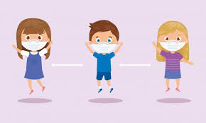
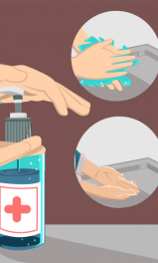

precauzioni da prendere a scuola
Lavare e disinfettare le mani più spesso.
Mantenere la distanza fisica dagli altri studenti.
Indossare la mascherina.
Evitare di condividere oggetti con altri studenti, tra cui bottiglie d'acqua, merenda, dispositivi, strumenti di scrittura, libri...
Igienizzare le mani prima di toccare maniglie e porte, lavarsi e disinfettarsi le mani subito dopo essere uscito dal bagno e prima di tornare in classe.
Evitare di sedersi sul water
Non toccare il viso con le mani senza essersele prima disinfettate, quando è in luogo pubblico.

Slide 8
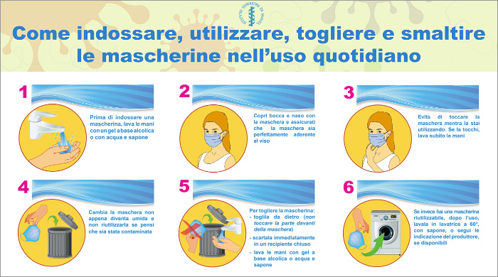
impariamo ad usare la mascherina
Tieni a casa una scorta di mascherine per poterle cambiare ogni volta che sia necessario.
Fornisci a tuo figlio una mascherina di ricambio nello zaino, chiusa in un contenitore.
Se fornisci mascherine riutilizzabili, rispondenti alle indicazioni delle autorità competenti, fornisci anche un sacchetto dentro cui riporre quella usata per portarla a casa per essere lavata. Se usi mascherine di cotone riutilizzabili, esse devono:
  coprire naso e bocca e l’inizio delle guance
  essere fissate con lacci alle orecchie
  avere almeno due strati di tessuto
  consentire la respirazione
  essere lavabili con sapone a mano o in lavatrice ed essere stirate (il vapore a 90° è un ottimo disinfettante naturale e senza controindicazioni).
  Se fornisci a tuo figlio delle mascherine di stoffa, fai in modo che siano riconoscibili e non possano essere confuse con quelle di altri allievi.
  Allena tuo figlio a togliere e mettere la mascherina toccando soltanto i lacci.
  Spiega a tuo figlio che a scuola potrebbe incontrare dei compagni che non possono mettere la mascherina. Di conseguenza lui deve mantenere la distanza di sicurezza, deve tenere la mascherina e seguire le indicazioni degli insegnanti.

Slide 9
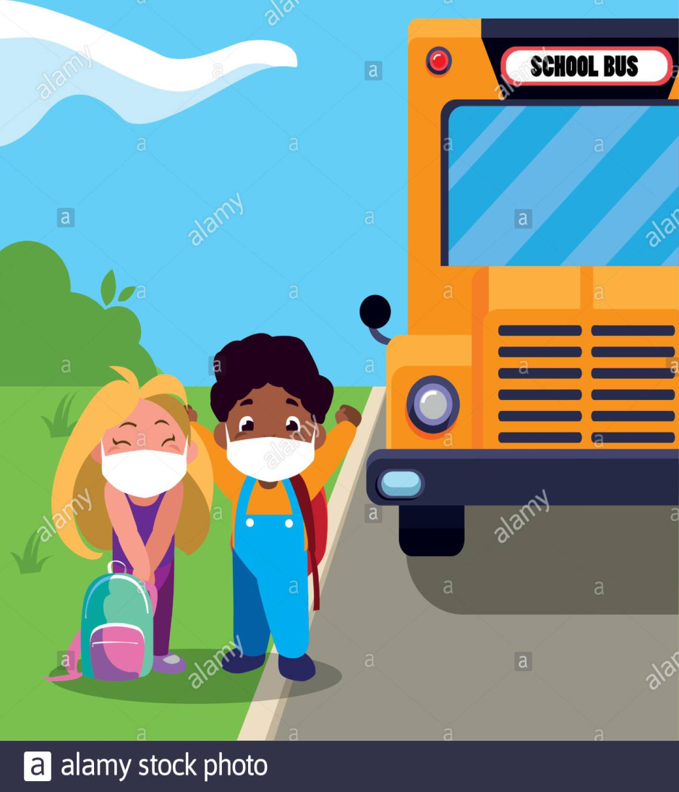
PER IL TRASPORTO
Se tuo figlio utilizza il trasporto scolastico, preparalo a indossare sempre la mascherina e a non toccarsi il viso con le mani senza prima averle prima disinfettate. Se è piccolo, spiegagli che non può mettersi le mani in bocca. Accertati che abbia compreso l’importanza di rispettare le regole da seguire a bordo (posti a sedere, posti in piedi, distanziamenti, ...).
Se va in auto con altri compagni, accompagnato dai genitori di uno di questi, spiegagli che deve sempre seguire le regole: mascherina, distanziamento, pulizia delle mani.

Slide 10

aiuta tuo figlio ad accettare questa nuova situazione
Se hai un bambino piccolo, preparalo al fatto che la scuola avrà un aspetto diverso (ad es. banchi distanti tra loro, insegnanti che mantengono le distanze fisiche, possibilità di stare in classe a pranzo, ricreazione in spazi più ridotti).
Partecipa alle riunioni scolastiche, anche se a distanza; essere informato e connesso può ridurre i tuoi sentimenti di ansia e offrirti un modo per esprimere e razionalizzare eventuali tue preoccupazioni.
Fai attenzione a cambiamenti nel comportamento come eccessivo pianto o irritazione, eccessiva preoccupazione o tristezza, cattive abitudini alimentari o del sonno, difficoltà di concentrazione, che possono essere segni di stress e ansia. Però attenzione a non essere tu a trasmettere stress e ansia o preoccupazioni oltre misura.
Dopo il rientro a scuola informati su come vanno le cose e sulle interazioni con compagni di classe e insegnanti. Scopri come si sente tuo figlio e se si sente spiazzato dalle novità. Aiutalo ad elaborare eventuali disagi; se ti segnala comportamenti non adeguati da parte di altri allievi, parlane subito con gli insegnanti e con il Dirigente Scolastico.

Slide 11
chi non deve indossare la mascherina
Gli alunni certificati ai sensi della Legge 104 sono esentati dall’uso delle mascherine, ma questo è un criterio generale di cui è bene le famiglie valutino con attenzione se avvalersi. Infatti, se è possibile insegnare a tuo figlio l’uso della mascherina, anche con l’aiuto dei docenti, è bene che ciò avvenga, in primo luogo per la sua sicurezza.
Se tuo figlio non può utilizzare né mascherine né visiera trasparente, preparalo al fatto che le useranno le persone intorno a lui: docenti ed educatori. Il personale della scuola deve essere protetto dal contagio come ogni lavoratore.

Slide 12

e se hai dei dubbi sulla salute di tuo figlio?
Accertati con il personale medico di riferimento se le condizioni di tuo figlio (ad esempio per facilità al contagio, per problemi con gli eventuali farmaci, per problemi comportamentali,...) presentano particolare complessità rispetto al rischio da COVID-19, tali da rendere necessarie soluzioni specifiche per lui.
Nel caso parlane con il Dirigente Scolastico
Se tuo figlio ha problemi di abbassamento delle difese immunitarie o problemi di salute che non gli consentono di stare a scuola in presenza di aumentato rischio di contagio, fatti rilasciare dai curanti apposita certificazione e presentala a scuola per individuare insieme le migliori strategie di supporto didattico.

Slide 13

Se accedI ai locali scolastici…
Presta attenzione alla segnaletica orizzontale e verticale
e segui le norme di comportamento

